Slide 1
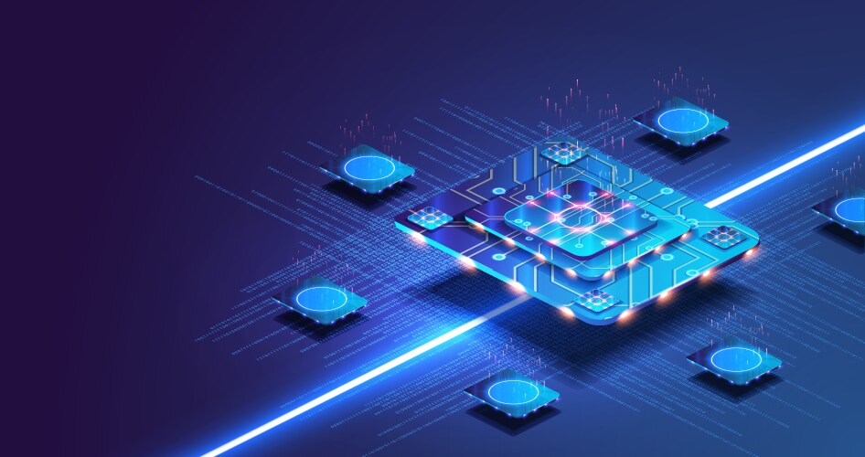

CIRCUIT RL- FILTRU TRECE JOS
VARO GABRIELA-BIANCA
GRUPA 2124

Slide 2
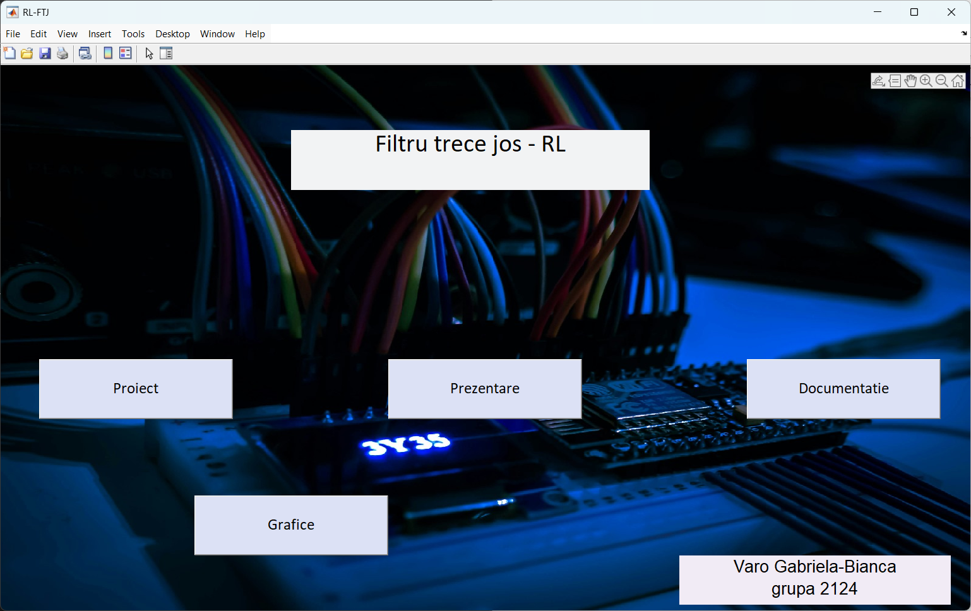
Butoane tip push-button pentru accesarea diferitelor fisiere din proiect

Slide 3
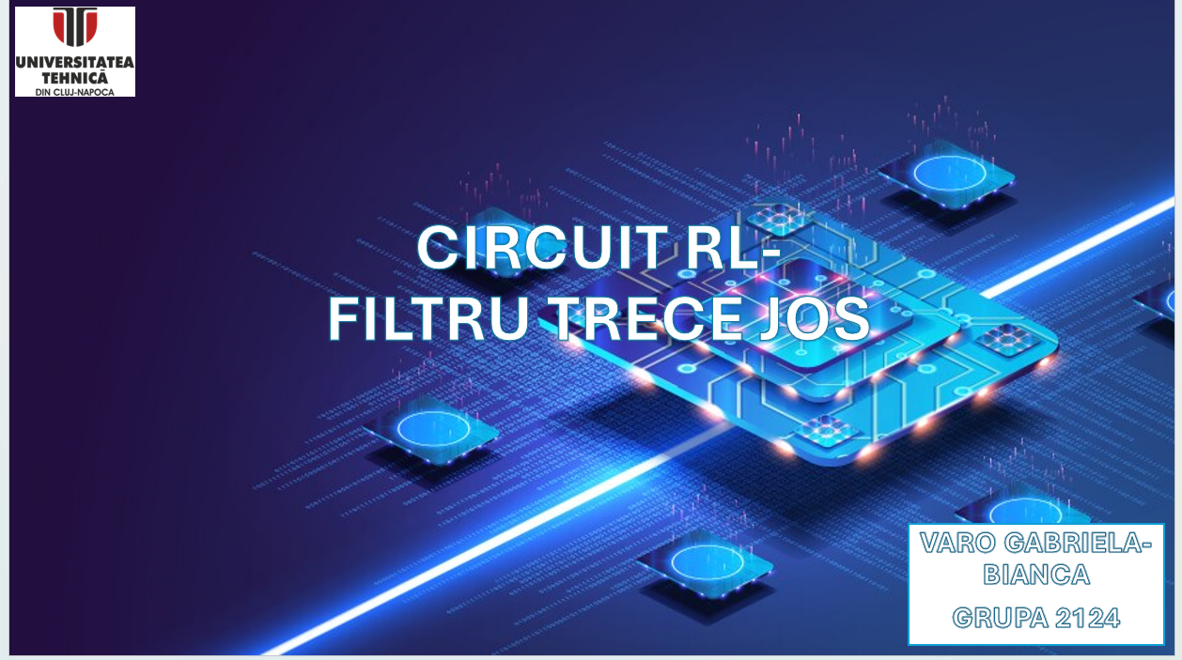
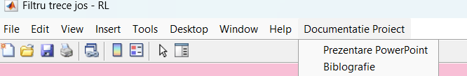
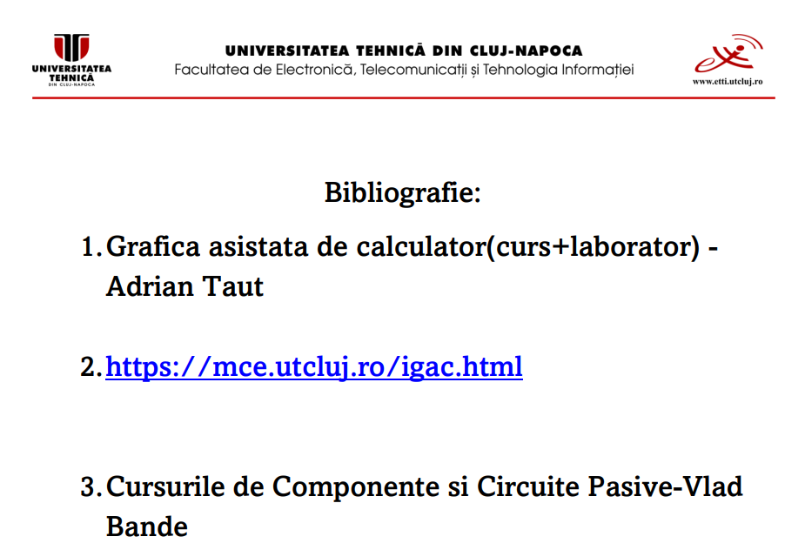
Butonul de documentatie
Prin intermediul acestui buton, poți accesa documentația completă a proiectului, inclusiv prezentarea și bibliografia asociată.

Slide 4
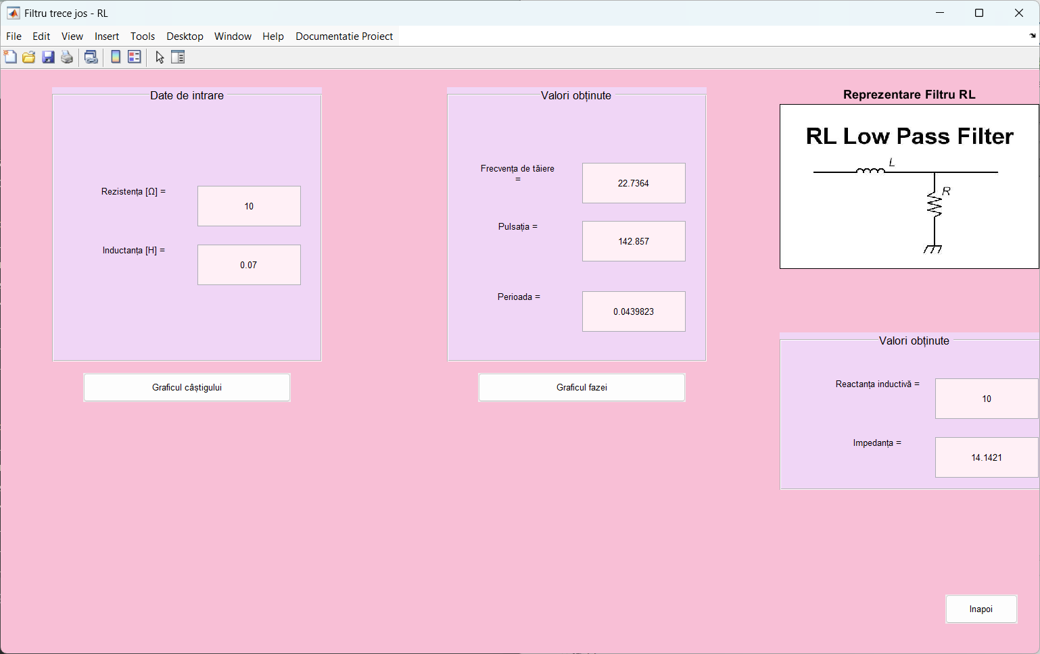
Butoane text-edit pentru introducerea valorilor.
Butoane de tip push-button pentru afisarea graficelor sau pentru închiderea aplicației

Slide 5
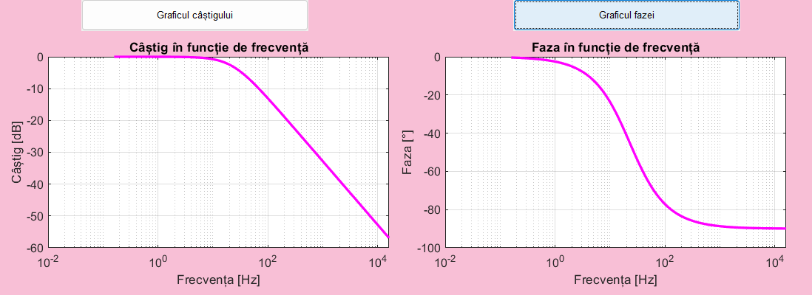
Reprezentarea grafică a câștigului și fazei în funcție de frecvență.

Slide 6
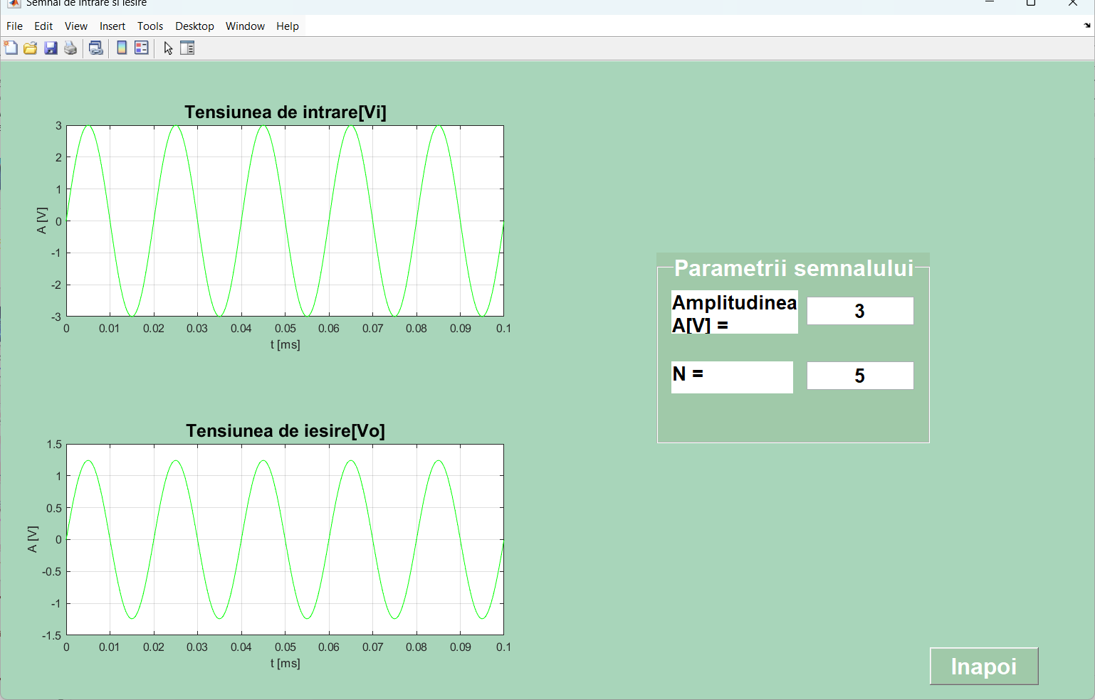
Grafice pentru tensiunea de intrare si iesire
Butoane text-edit pentru introducerea valorilor

Slide 7
Multumesc pentru atentia acordata!

